Slide 1
PERTEMUAN – 2 TEOEMA BAYES

Slide 2

TEOREMA BAYES
Teorema Bayes menyatakan bahwa jika dalam suatu ruang sampel (S) terdapat beberapa peristiwa saling lepas, yaitu misalkan A1, A2, ….., An yang memiliki probabilitas tidak sama dengan nol dan apabila ada peristiwa lain (misalkan X) yang mungkin dapat terjadi pada peristiwa-peristiwa A1, A2, …. , An dengan diketahui peristiwa X tersebut, maka :
i = 1, 2, ………, n
R = ∑P(Ai) P(X|Ai)
R = P(A1) P(X|A1)+ P(A2) P(X|A2)+……….+P(An) P(X|An)

Slide 3
Diagram Venn teorema Bayes
A₁
A₂
………………………….
A_{n}
Peristiwa X
………………………….

Slide 4
Contoh :
Sebuah pabrik penghasil video cassete Recorder membeli microchip khusus, LS-24, dari tiga supplier yang berbeda :Hall Electronic, Schuller sales, dan Crawford componen. 30% chip LS-24 dibeli dari Hall Electronic, 20% dari Schuller Sales dan 50% sisanya dari Crawford Componen. Pabrik tersebut mempunyai banyak pengalaman berhubungan dengan ketiga pemasok tersebut, dan mengetahui bahwa 3% chip LS-24 dari Hall Electronic cacat, 5% chip dari Schuller cacat dan 4% chip dari Crawford cacat.
Pada saat chip LS-24 tiba dipabrik penghasil video Cassete Recorder langsung diletakan digudang dan tidak diperiksa, kecuali atas petunjuk pemasok.Seorang pegawai memilih chip untuk dipasang dalam sebuah video casete recorder dan menemukan chip tersebut cacat. Berapakah peluang chip tersebut diproduksi oleh Schuller Sales ?

Slide 5
Terdapat 3 peristiwa, yaitu 3 pemasok chip.
A1 : LS-24 dibeli dari Hall Electronic
A2 : LS-24 dibeli dari Schuller Sales
A3 : LS-24 dibeli dari Crawford Component
Probabilitas awalnya adalah
P(A1) = 0,30 Probabilitas LS-24 diproduksi oleh Hall Electronic
P(A2) = 0,20 Probabilitas LS-24 diproduksi oleh Schuller Sales
P(A3) = 0,50 Probabilitas LS-24 diproduksi oleh Crawford Component
Informasi tambahan adalah chip LS-24 yang akan dipasang cacat.
B1 LS-24 cacat
B2 LS-24 tidak cacat
Probabilitas bersyarat berikut ini telah ditetapkan sebelumnya.
P(B1/A1) = 0,03 Probabilitas LS-24 yang diproduksi oleh Hall Electronic cacat
P(B1/A2) = 0,05 Probabilitas LS-24 yang diproduksi oleh Schuller Sales cacat
P(B1/A3) = 0,04 Probabilitas LS-24 yang diproduksi oleh Crawford Component cacat.
Sebuah chip dipilih dari gudang. Karena chip yang masuk tidak diperiksa kecuali atas petunjuk pemasok, kita tidak mengetahui secara pasti pemasok mana yang memproduksi chip tersebut. Kita ingin menentukan probabilitas chip yang cacat tersebut diproduksi oleh Schuller sales. Probabilitasnya ditulis
P(A2/B1)

Slide 6
Kasus diatas dalam Diagram Venn adalah sbb :
A₁
A₂
A₃
30%
20%
50%
3%
5%
4%
B
Probabilitas chip LS-24 cacat berasal dari Schuller sales dapat diperoleh dengan menggunakan teorema Bayes. Kita ingin menghitung P(A2/B1), dimana A2 adalah Schuller sales dan B1 adalah kenyataan bahwa chip LS-24 yang dipilih adalah cacat.

Slide 8
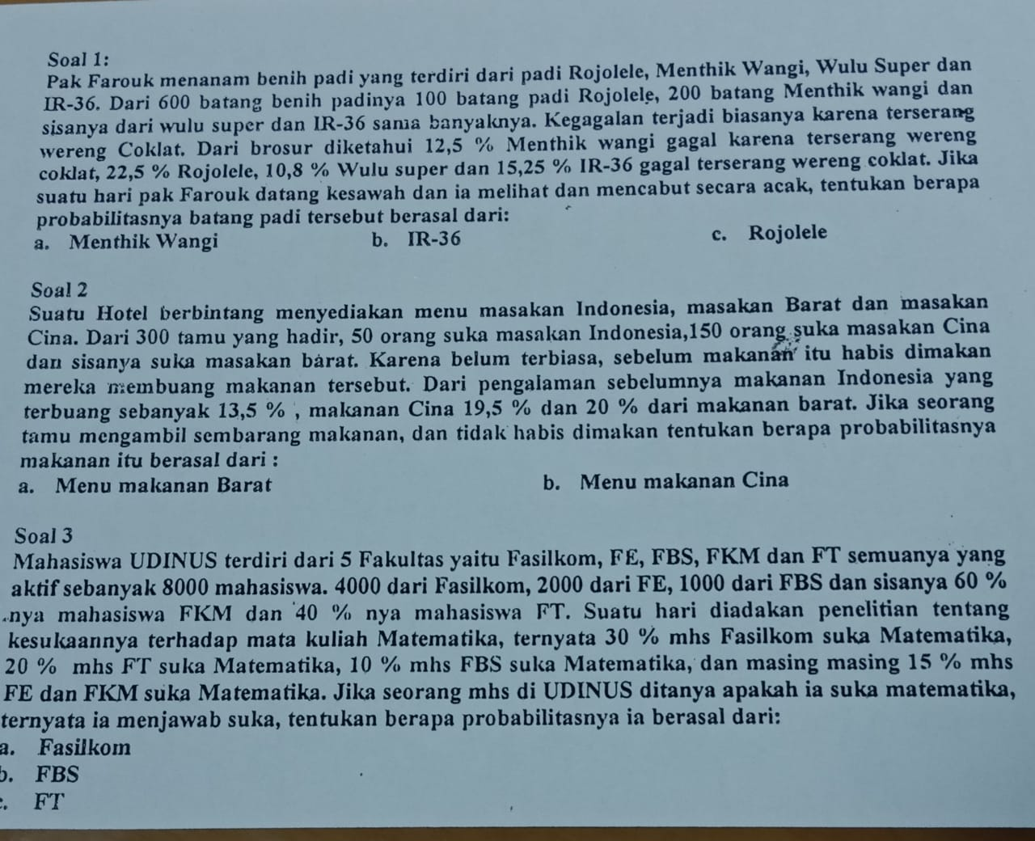
LATIHAN / TUGAS TEOREMA BAYES

